Slide 1
Novela vyhlášky č. 428/2001 Sb. , kterou se provádí zákon č. 274/2001 Sb. o vodovodech a kanalizacích – vyhláška č. 256/2023 Sb.
Ing. Věra Bogdanova, odbor regulace oboru vodovodů a kanalizací

Slide 2
Směrnice Evropského parlamentu a Rady (EU) 2020/2184 ze dne 16. prosince 2020 o jakosti vody určené k lidské spotřebě
Čl. 8 Posouzení a řízení rizik částí povodí souvisejících s místy odběru vody určené k lidské spotřebě
Čl. 9 Posouzení a řízení rizik systému zásobování vodou
Čl. 17 odst. 2 – Informační povinnost
informace o jakosti vody, informace o ceně za litr nebo m³, informace o objemu vody spotřebované domácností, srovnání roční spotřeby, odkaz na internetové stránky obsahující informace stanovené v příloze IV.
Příloha č. IV – Informace pro veřejnost
identifikace dodavatele vody, počet zásobených obyvatel, způsob výroby vody, poradenství pro spotřebitele, informace o míře úniků, vlastnické vztahy, struktura sazby ceny za m³, statistické údaje o stížnostech

Slide 3
Novela zákona č. 274/2001 Sb. , o vodovodech a kanalizacích
Zákon č. 167/2023 Sb.
§ 5a - Omezení přístupu k informacím - údaje o umístění a kapacitě:
staveb pro jímání a odběr povrchové a podzemní vody,
úpraven vod
vodojemů
§ 13 odst. 6 - Požadavky na jakost vody k úpravě na vodu pitnou
způsob zohlednění výsledků, které vyplývají z posouzení a řízení rizik pro systém zásobování vodou je stanoven ve vyhlášce č. 428/2001 Sb.
§ 36 odst. 9 - Ochrana odběratele
povinnost provozovatele zveřejňovat na internetových stránkách aktuální informace z VÚME a VÚPE, poradenství pro odběratele a informace uvedené v § 36a vyhlášky č. 428/2001 Sb.
§ 36 odst. 10 - Ochrana odběratele
- povinnost vlastníka, popřípadě provozovatele informovat odběratele například prostřednictvím vyúčtování nebo elektronické aplikace přístupné způsobem umožňujícím dálkový přístup o vodném a stočném.
Nový informační systém vodovodů a kanalizací ISVaK
centralizovaný systém pro kompletní pokrytí agendy vodovodů a kanalizací dle zákona o VaK
obsluha agendy přes webové uživatelské rozhraní
účinnost od 30. 5.2023
účinnost od 1. 1.2025

Slide 4
Implementace směrnice – příloha č. 9, 13 a 14 – jakost surové vody
Specifikace identifikátoru pro zápis do digitální technické mapy kraje
Technické požadavky na stavbu vodovodu 1.9.2023
Doplnění kanalizačního řádu
Změny v Kalkulaci a v Porovnání všech položek výpočtu (kalkulace) cen pro vodné a stočné – výpočet zisku
Úpravy ve VÚME a VÚPE - bilanční údaje
2024
Informování odběratelů § 36a, § 36b
Vyplňování formuláře povolení k provozování
1.1.2025
Stanovení podmínek pro zpracování a realizaci PFO
Změny mapové části PRVKÚK 1.1.2026
Novela s ohledem na vyhlášku o požadavcích na výstavbu ? 1.7.2024
vyhláškA č. 428/2001 Sb.

Slide 5
Systém sledování kvality vody
dílčí
povodí
surová voda
úpravna vody
distribuční síť
odběratel
(vnitřní vodovod)
50/2023
posouzení rizik
vyhl. č. 50/2023 Sb.
do 12.7.2027
rozbory surové vody
vyhl. č. 428/2001 Sb
.
428/2001
provozní rozbory - vyhl. č. 428/2001 Sb.
252/2004
posouzení rizik – vyhl. č. 252/2004 Sb.
do 1.11.2025

Slide 6
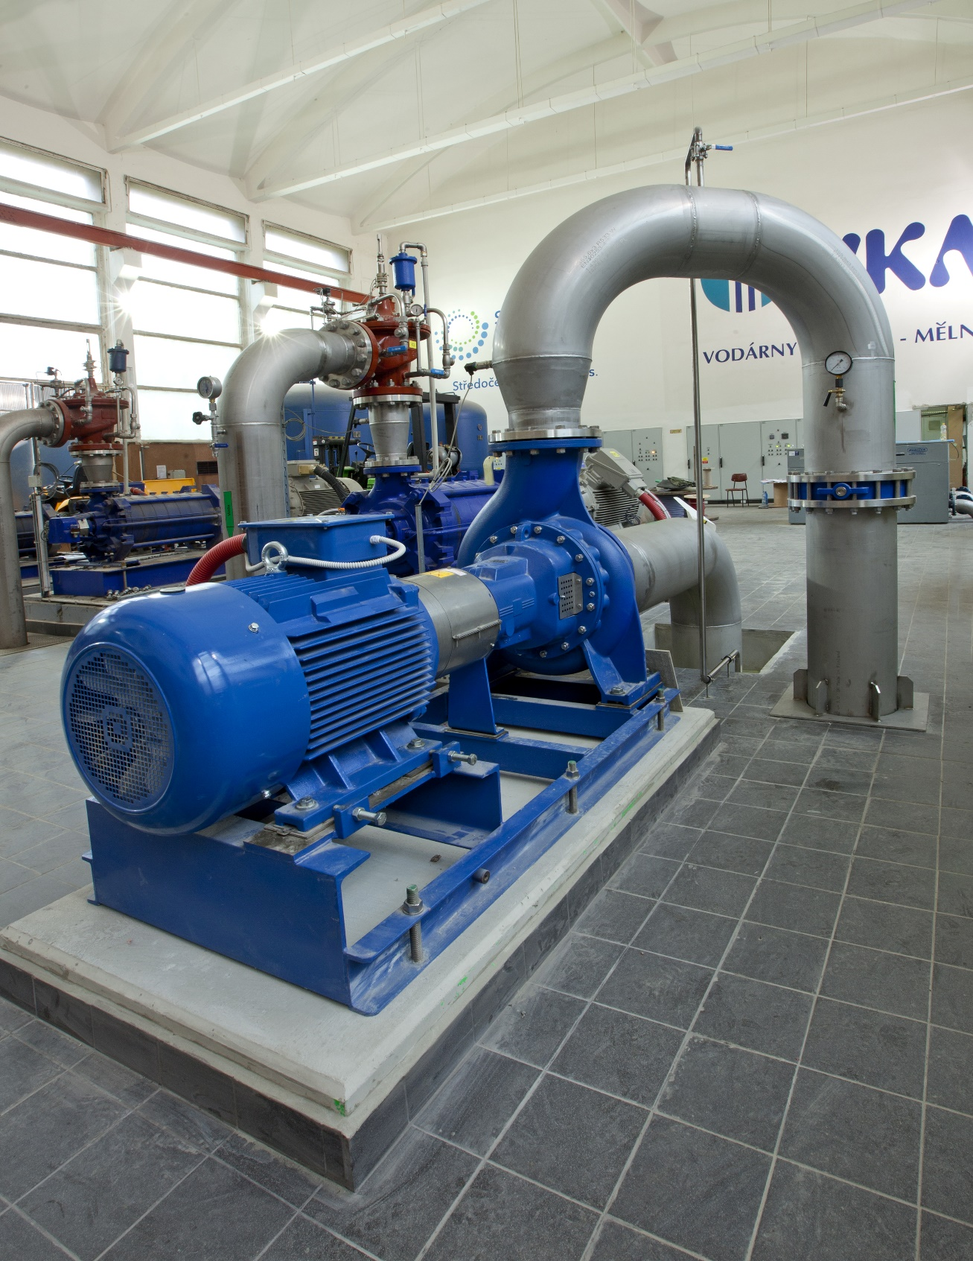
Novela vyhlášky č. 428/2001 Sb.
účinnost od 1.1.2025
Údaje zveřejňované podle § 36 odst. 9 ZVK
vlastníkovi a provozovateli
rozsahu zmocnění provozovatele vlastníkem podle § 8 odst. 2 ZVK
umístění a údaje o systému vodovodu nebo kanalizace,
technických požadavcích na vnitřní vodovod a kanalizaci a na přípojky
způsobu zjišťování množství
možnosti přerušení nebo omezení dodávky pitné vody a odvádění odpadních vod,
jakosti dodávané pitné vody
kanalizačním řádu
kalkulaci ceny pro vodné a pro stočné podle přílohy č. 19b
reklamačním řádu
možnosti snížení spotřeby vody a jejího efektivního využití
možnosti omezení odvádění srážkové vody do kanalizace
statistiky o stížnostech
Notes:
Postupně bez významnosti

Slide 7
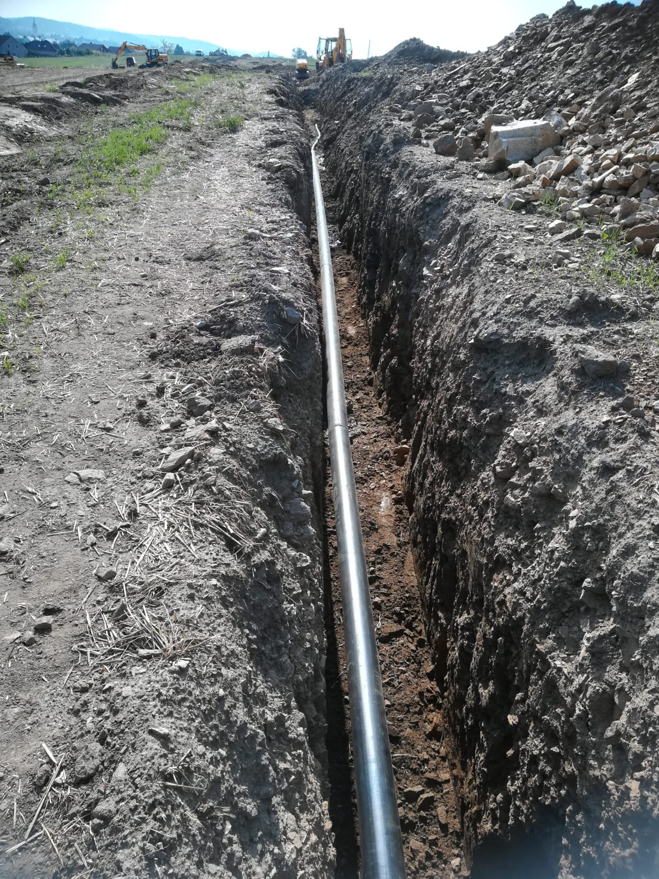
Novela vyhlášky č. 428/2001 Sb.
účinnost od 1.1.2025
§ 36b - informace o vodném a stočném
adresa odběrného místa,
fakturační období
množství fakturované dodané pitné vody nebo odváděné odpadní vody v m³
cenu pro vodné a pro stočné
výši pevné složky pro vodné nebo pro stočné, pokud je pevná složka uplatňována
srovnání spotřeby vody pro odběrné místo
odkaz na reklamační řád
odkaz na internetové stránky obsahující informace podle § 36a
Notes:
Postupně bez významnosti

Slide 8
Komunikace se spotřebiteli jako základní prostředek pro zvyšování důvěry v kohoutkovou vodu https://szu.cz/wp-content/ uploads/2024/01/ AHEM_2_2023.pdf

Slide 9
Plán financování obnovy
účinnost od 1.1.2026
Teoretická životnost je nově stanovena jako závazná:
- vodovody 80 let
- ÚV 45 let
- stoky 90 let
- ČOV 40 let
V případě odděleného vykazování:
- pro technologie 15 let
- pro stavební část :
ÚV 55 let
ČOV 50 let
Notes:
Postupně bez významnosti

Slide 10
Plán Financování obnovy vodovodů a kanalizací
účinnost od 1.1.2026
Stanovení adekvátní roční potřeby peněžních prostředků (reprodukční odpis),
- do výpočtu roční potřeby se nezahrnuje vliv opotřebení
Odlišný způsob tvorby peněžních prostředků na obnovu je možný pouze na základě schválení MZe
Rezerva – rozdíl mezi tvorbou a čerpáním peněžních prostředků na obnovu
- vodného a stočného, příp. nájemného
- peněžní prostředky ostatní
Vykazování – tvorba a čerpání v rámci účetnictví na analytických účtech
Plátci DPH do tvorby a čerpání nezahrnují DPH
Čerpání pouze na obnovu VaK
Možnost dočasné výpůjčky
Notes:
Postupně bez významnosti

Slide 11
Plán financování obnovy
účinnost od 1.1.2026
Použití peněžních prostředků na jiný účel:
pouze dočasně
½ životnosti VH majetku
max. na 10 let
informační povinnost – IS VaK do 28. února
lze i opakovaně
Notes:
Postupně bez významnosti

Slide 12
ZÁKON č. 274/2001 Sb.
28.2. vúme, Vúpe
31.3. Surová voda
30.4. porovnání
§ 5 odst. 3 ZoVaK vlastník VaK je povinen předávat v elektronické podobě a ve stanoveném formátu územně příslušnému vodoprávnímu úřadu vybrané údaje z majetkové evidence VaK a z jejich provozní evidence
§ 13 odst. 3 ZoVaK provozovatel vodovodu je povinen provádět odběr vzorků surové vody a jejich rozbory předávat krajskému úřadu a příslušnému správci povodí prostřednictvím databáze ČHMÚ
§ 36 odst. 5 ZoVaK vlastník VaK, popř. provozovatel je povinen zaslat v elektronické podobě a ve stanovené formě MZe porovnání všech položek výpočtu ceny podle cenových předpisů pro vodné a stočné a dosažené skutečnosti
Zveřejnit také na úřední desce!
Zasílání hlášení
https://surovavoda.chmi.cz
http://portal.mze.cz/public/web/mze/voda/vodovody-a-kanalizace/vybrane-udaje-z-majetkove-a-provozni-evidence-vodovodu-akanalizaci/vstupni-formulareaplikace-vybranych.html
http://portal.mze.cz/public/web/mze/voda/vodovody-a-kanalizace/porovnani-vsech-polozek-vypoctu-ceny-pro-vodne-a-pro-stocne-na-kalendarni-rok/aplikace-porovnani-vsech-polozek-vypoctu.html

Slide 13
Děkuji za pozornost Věra Bogdanova tel. 221 813 036 vera.bogdanova@mze.gov.cz

